Slide 1
BTT Recorder
V1.4
ÉDITION D'ENREGISTREMENTS
CRÉER UN ENREGISTREMENT DE CHAPITRE

Slide 2
Mots à connaitre:
Compiler - pour mettre en un seul morceau, combinez.
Optique - pour compiler les différents enregistrements en un seul enregistrement.
Emballage - pour préparer les enregistrements à compresser dans un fichier plus petit. Ce processus est effectué automatiquement par le logiciel.

Slide 3
Pourquoi faire un enregistrement de chapitre?
Une fois que les enregistrements des versets ou des morceaux ont été créés pour un chapitre, il est alors possible de compiler l'enregistrement en un chapitre complet.
Le traducteur peut écouter l'intégralité du chapitre et apporter des modifications supplémentaires si nécessaire.

Slide 4
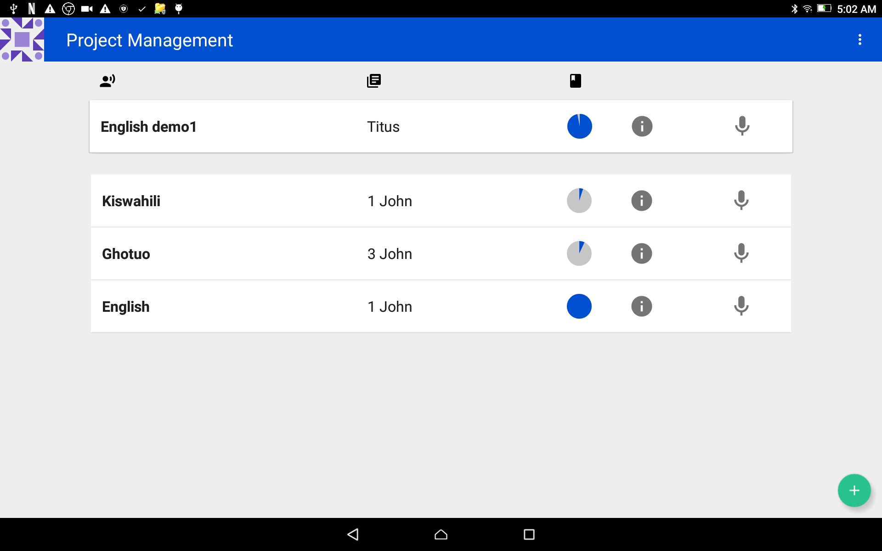
Enregistrement complet du chapitre
Démarrez dans l'écran d'accueil de Gestion de projet et appuyez sur le livre pour terminer.
Notez que le cercle doit être plein ou presque plein.

Slide 5
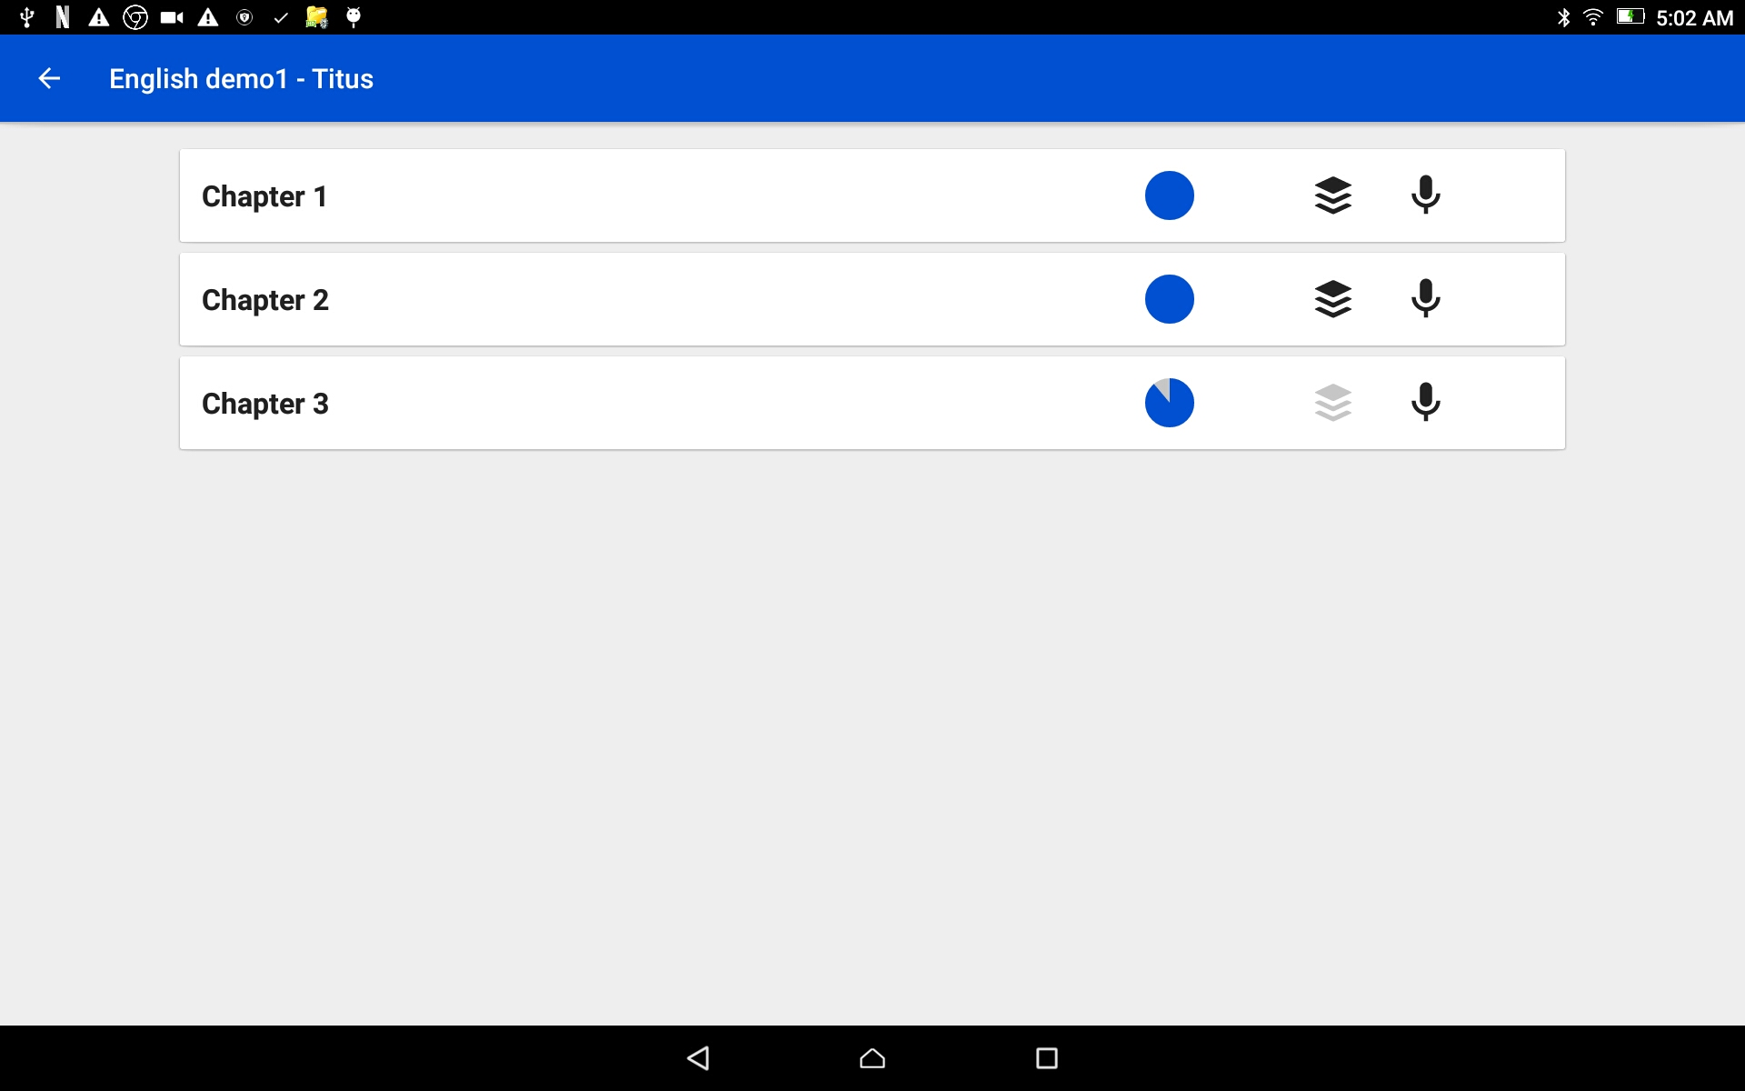
Enregistrement complet du chapitre
Les chapitres sont répertoriés - chacun sur une barre distincte.
Notez la couleur de l'icône de pile de papier.
Noir - le chapitre contient tous les enregistrements requis.
Gris - il manque certains enregistrements dans le chapitre.

Slide 6
Enregistrement complet du chapitre
Appuyez sur une barre de chapitre pour ouvrir un chapitre terminé.
Notez le cercle bleu complet.

Slide 7
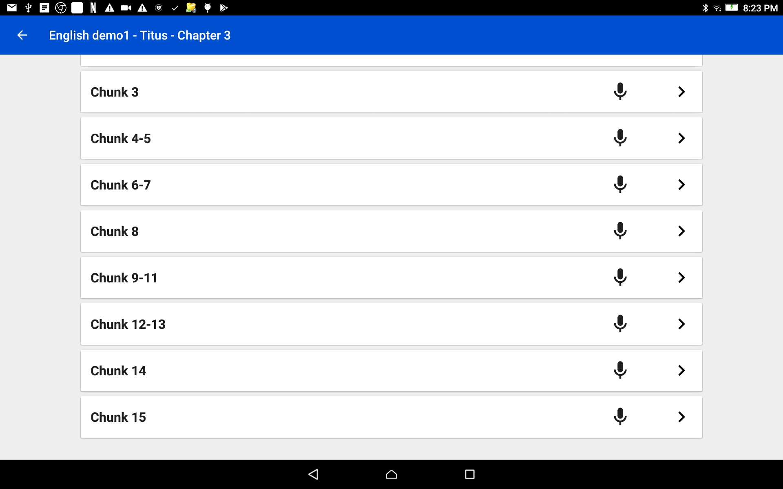
Enregistrement complet du chapitre
Assurez-vous qu'il n'y a qu'un seul enregistrement pour chaque morceau ou verset.
REMARQUE : s'il n'y a pas de numéro à côté du microphone, il n'y a qu'une seule prise par verset / morceau.

Slide 8
Enregistrement complet du chapitre
Lorsqu'il y a plusieurs prises par verset ou morceau, il existe des règles pour savoir quelle prise est incluse dans l'enregistrement du chapitre.
Voici les règles suivies lors du regroupement d'un chapitre en un seul fichier audio :
S'il y a un enregistrement avec un nombre d'étoiles, ils sont inclus en fonction du nombre d'étoiles.
3 étoiles vertes = premier choix ; 2 étoiles jaunes = deuxième choix ; 1 étoile rouge = troisième choix
S'il n'y a pas de classement par étoiles, une coche verte est utilisée.
S'il n'y a pas de classement par étoiles et que le chèque n'est pas vert, la prise la plus récente est utilisée.

Slide 9
Enregistrement complet du chapitre
Appuyez sur la flèche de retour sur la barre bleue supérieure pour revenir à la liste des chapitres.
←

Slide 10


Enregistrement complet du chapitre
Appuyez sur l'icône de pile de papier noire pour assembler le chapitre en un seul fichier.

Slide 11
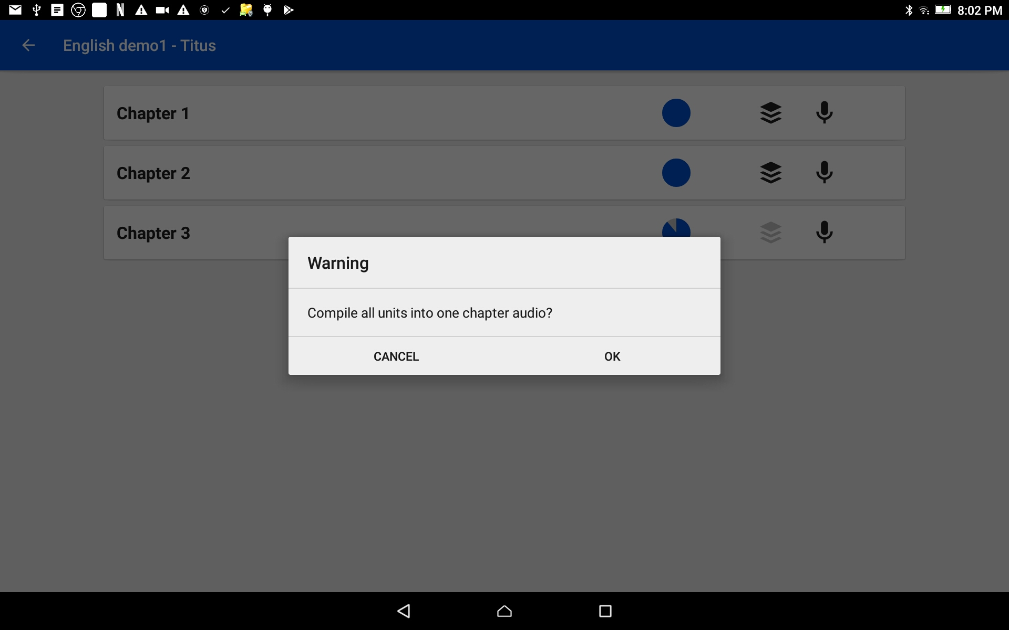
Enregistrement complet du chapitre
Appuyez sur OK pour accepter l'action de transformer le chapitre en un seul fichier.

Slide 12
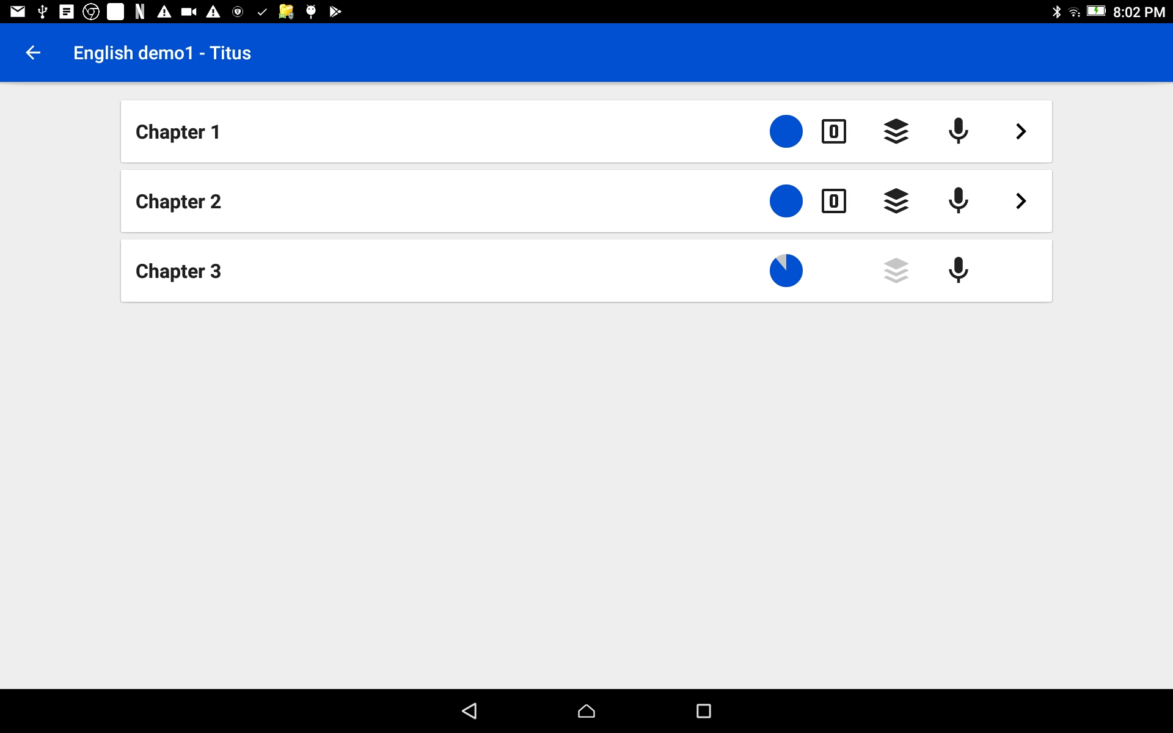

Enregistrement complet du chapitre
Écoutez le chapitre
Appuyez sur > à la fin de la barre de chapitre.
REMARQUE : les chapitres compilés ont une case numérique et l'icône > sur la barre.

Slide 13
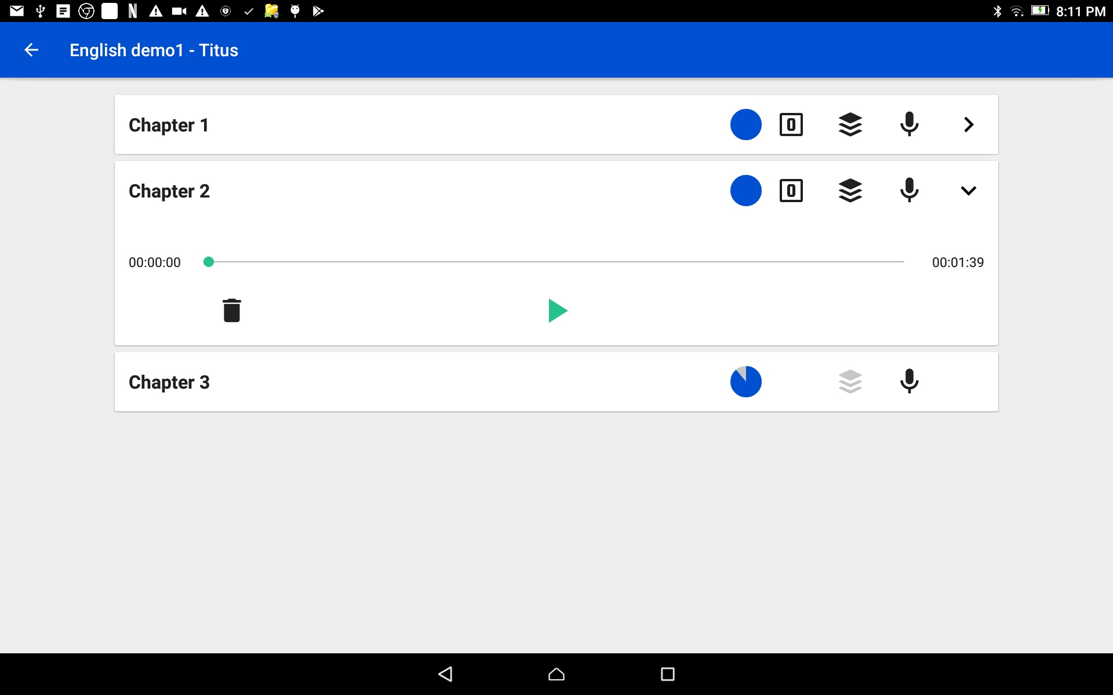
Enregistrement complet du chapitre Écoutez l'enregistrement du chapitre
Écoutez le chapitre
Appuyez sur > à la fin de la barre de chapitre.
Appuyez sur l'icône de lecture pour écouter le chapitre.

Slide 14
Enregistrement complet du chapitre Écoutez l'enregistrement du chapitre
L'enregistrement a-t-il besoin d'être modifié ?
Y a-t-il de longues pauses ?
Y a-t-il des mots qui doivent être corrigés ?
Y a-t-il des mots manquants ?
Appuyez sur la barre de chapitre pour accéder au verset ou au morceau et effectuer un nouvel enregistrement ou modifier l'enregistrement existant.

Slide 15
Enregistrement complet du chapitre Écoutez l'enregistrement du chapitre
Appuyez sur la barre de chapitre.
Choisissez le verset ou le morceau qui nécessite le nouvel enregistrement ou l'édition.
Évaluez le meilleur enregistrement.
Utilisez la flèche de retour pour revenir à la liste des chapitres.

Slide 16
Enregistrement complet du chapitre Écoutez l'enregistrement du chapitre
Appuyez sur l'icône de pile de papier noire pour rassembler le chapitre.
REMARQUE : chaque fois qu'un chapitre est assemblé, le nouvel enregistrement remplace l'ancien enregistrement de chapitre.

Slide 17
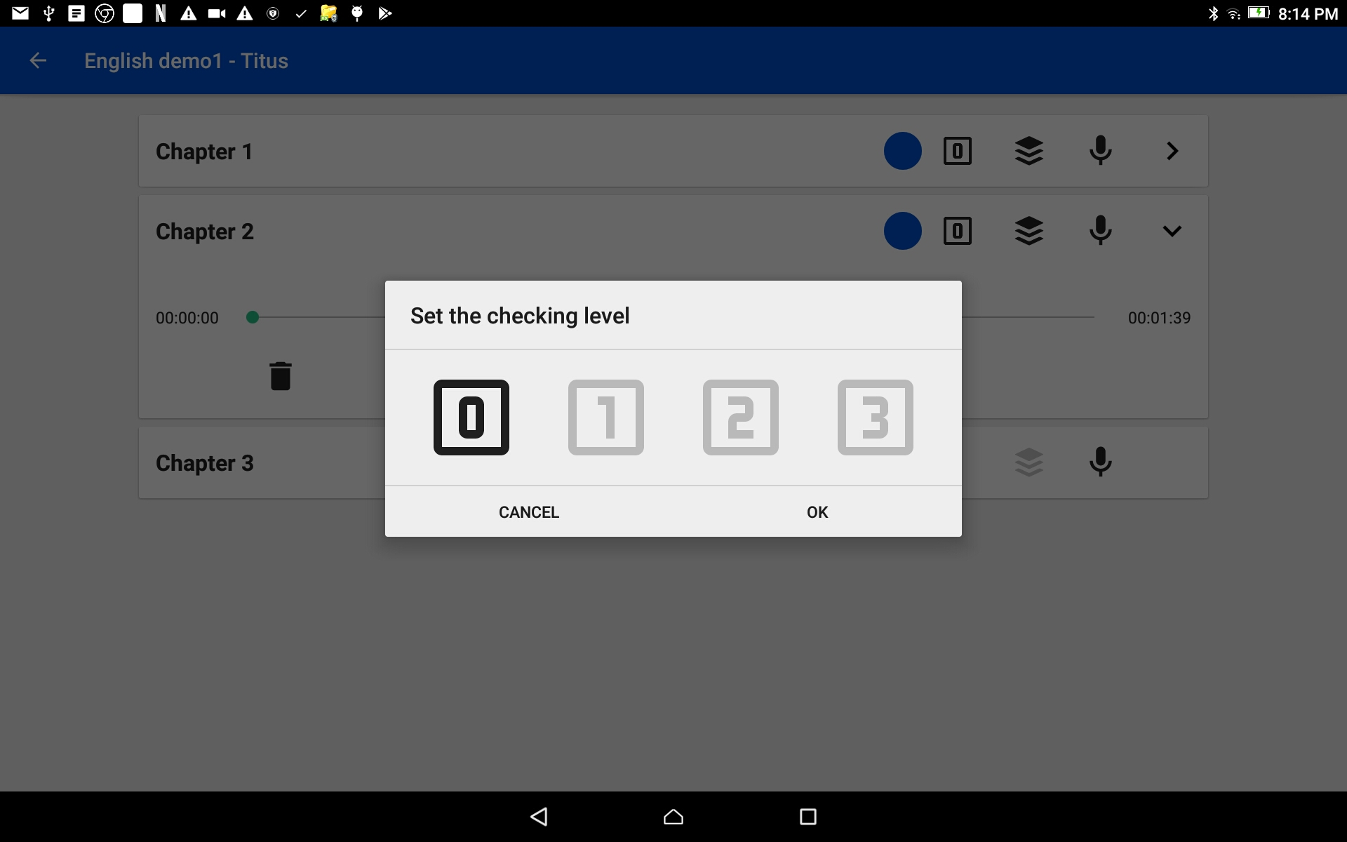
Enregistrement complet du chapitre Rate the Chapter Recording
Appuyez sur la case de numéro.
Choisissez une note en appuyant sur l'un des nombres.
0 = aucune note
3 = meilleure note
Appuyez sur le lien OK pour enregistrer la note et fermer la fenêtre.

Slide 18

Enregistrement complet du chapitre
Répétez ces étapes jusqu'à ce que chaque chapitre ait été assemblé dans un fichier audio.
Les chapitres avec une pile de papier de couleur grise ne sont prêts à être assemblés.

Slide 19
Enregistrement complet du chapitre
Avez-vous remarqué le cercle bleu partiel ?
Cela indique un chapitre partiel.
Appuyez sur la barre de chapitre avec la pile de papier de couleur grise.

Slide 20
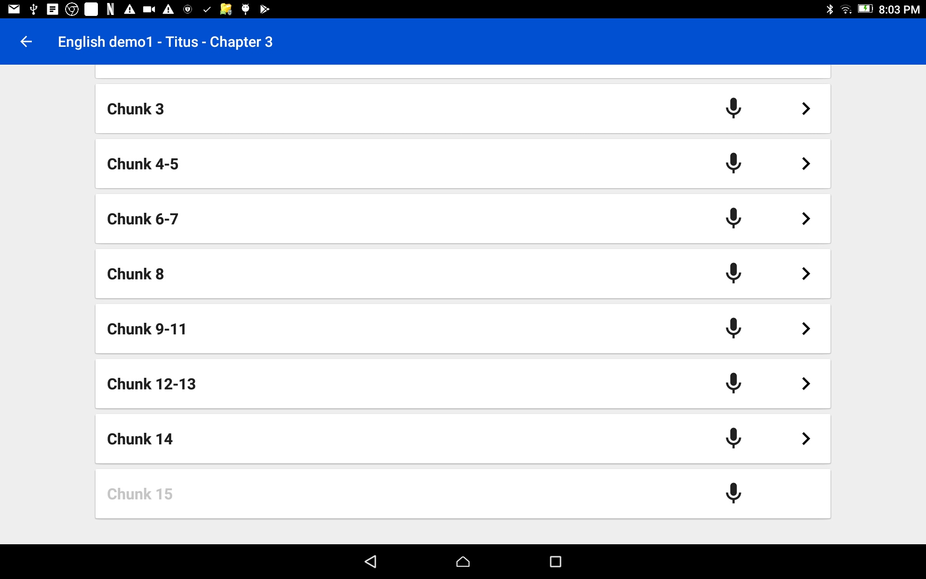
Enregistrement complet du chapitre
Trouvez le verset ou le morceau qui n'a pas d'enregistrement.
CONSEILS :
Il n'y a pas de flèche à côté du microphone.
Le numéro de verset / morceau est en caractères gris.

Slide 21
Enregistrement complet du chapitre
Appuyez sur l'icône du microphone et enregistrez le verset manquant.
Une fois terminé, tous les versets / morceaux ont des enregistrements ; appuyez sur la flèche de retour pour revenir à la liste des chapitres.

Slide 22
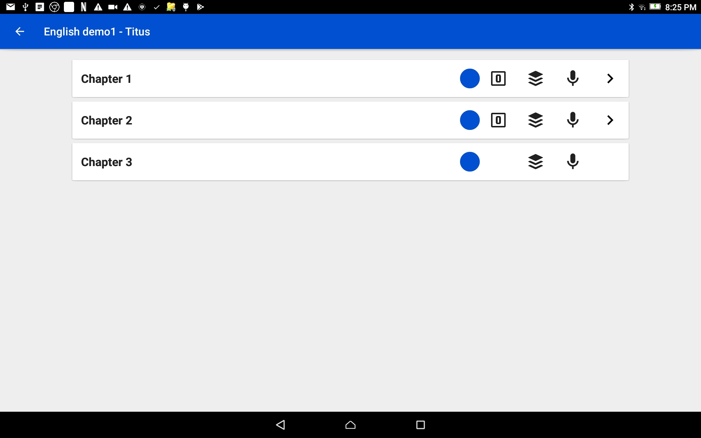
Enregistrement complet du chapitre
Appuyez sur la pile de papier de couleur noire.
Rappelez-vous: les chapitres avec un numéro sur la boîte d'icône sont ceux qui ont été assemblés.

Slide 23
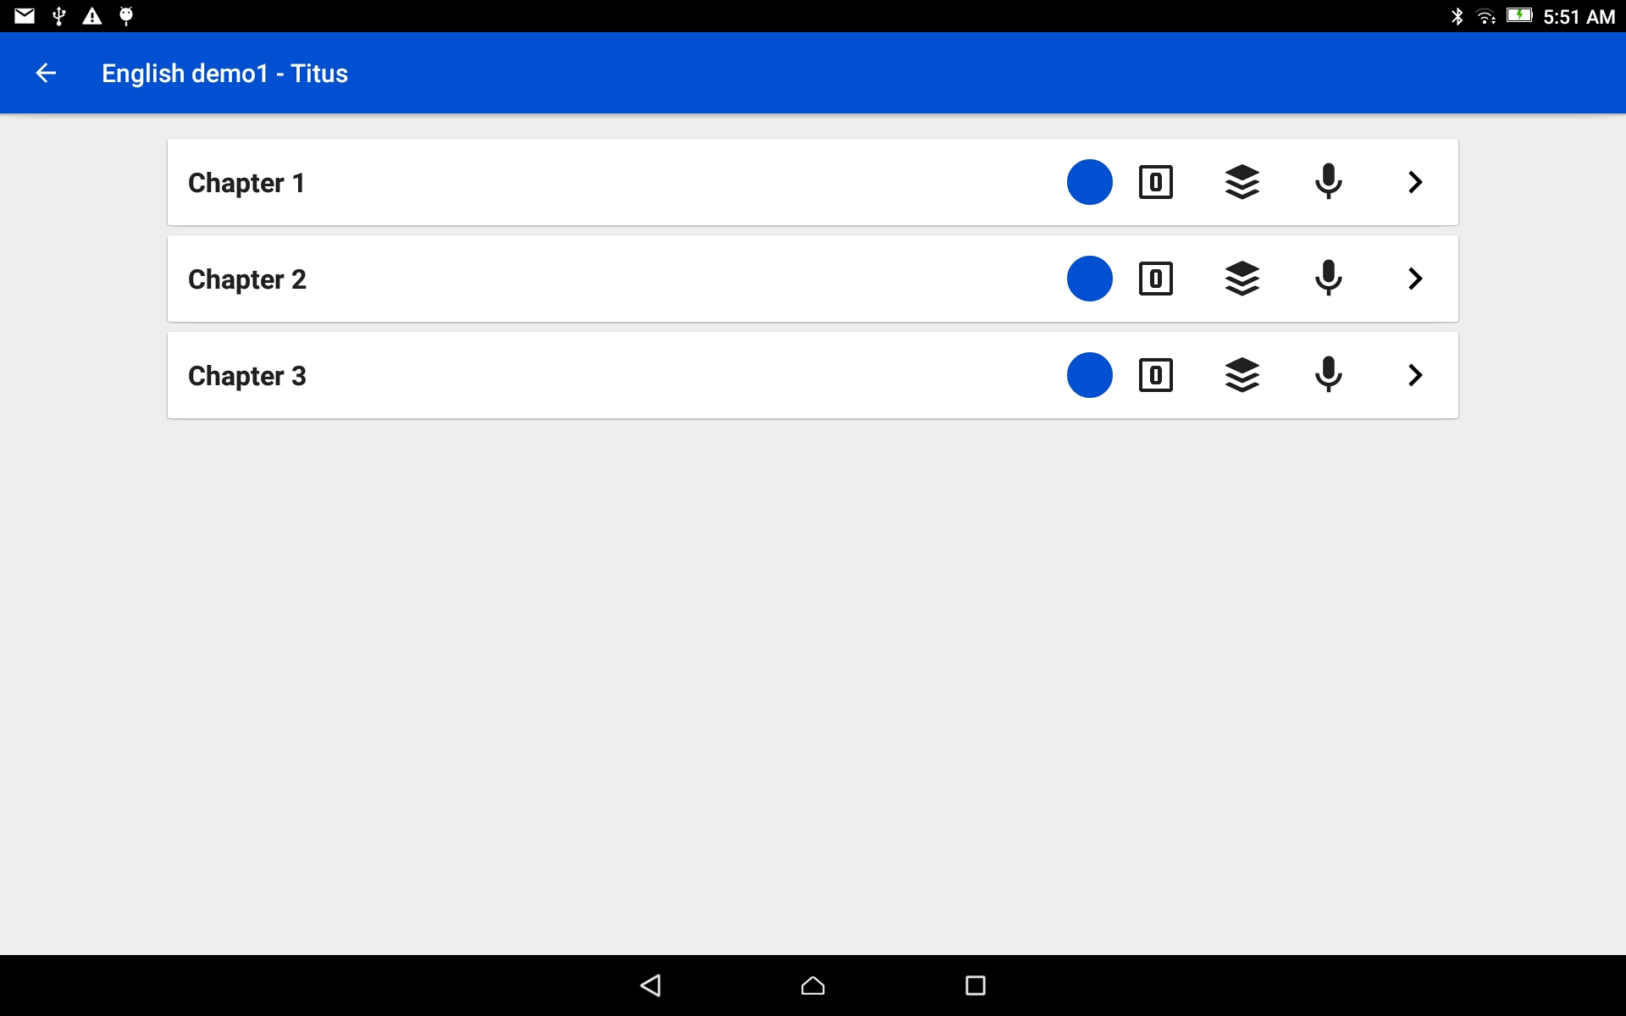
Enregistrement complet du chapitre
Tous les chapitres de ce livre ont été assemblés.
Les enregistrements sont maintenant disponibles en chapitres complets.
Appuyez sur la flèche de retour pour accéder à l'écran d'accueil de Gestion de projet.

Slide 24
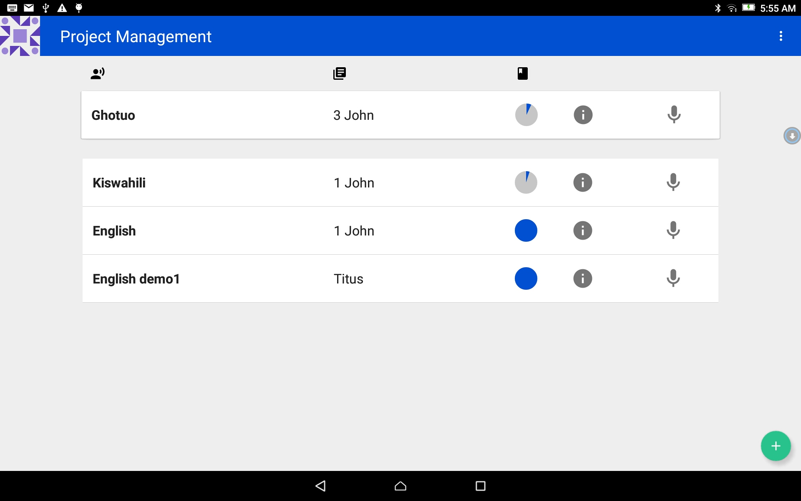
Enregistrement complet du chapitre Partager l'enregistrement du chapitre
Créez un fichier compressé de * .wav avec des fichiers de chapitre unique et des dossiers pour chaque chapitre contenant les fichiers audio individuels du verset / morceau.
Appuyez sur l'icône d'informations sur la barre du livre terminé.

Slide 25
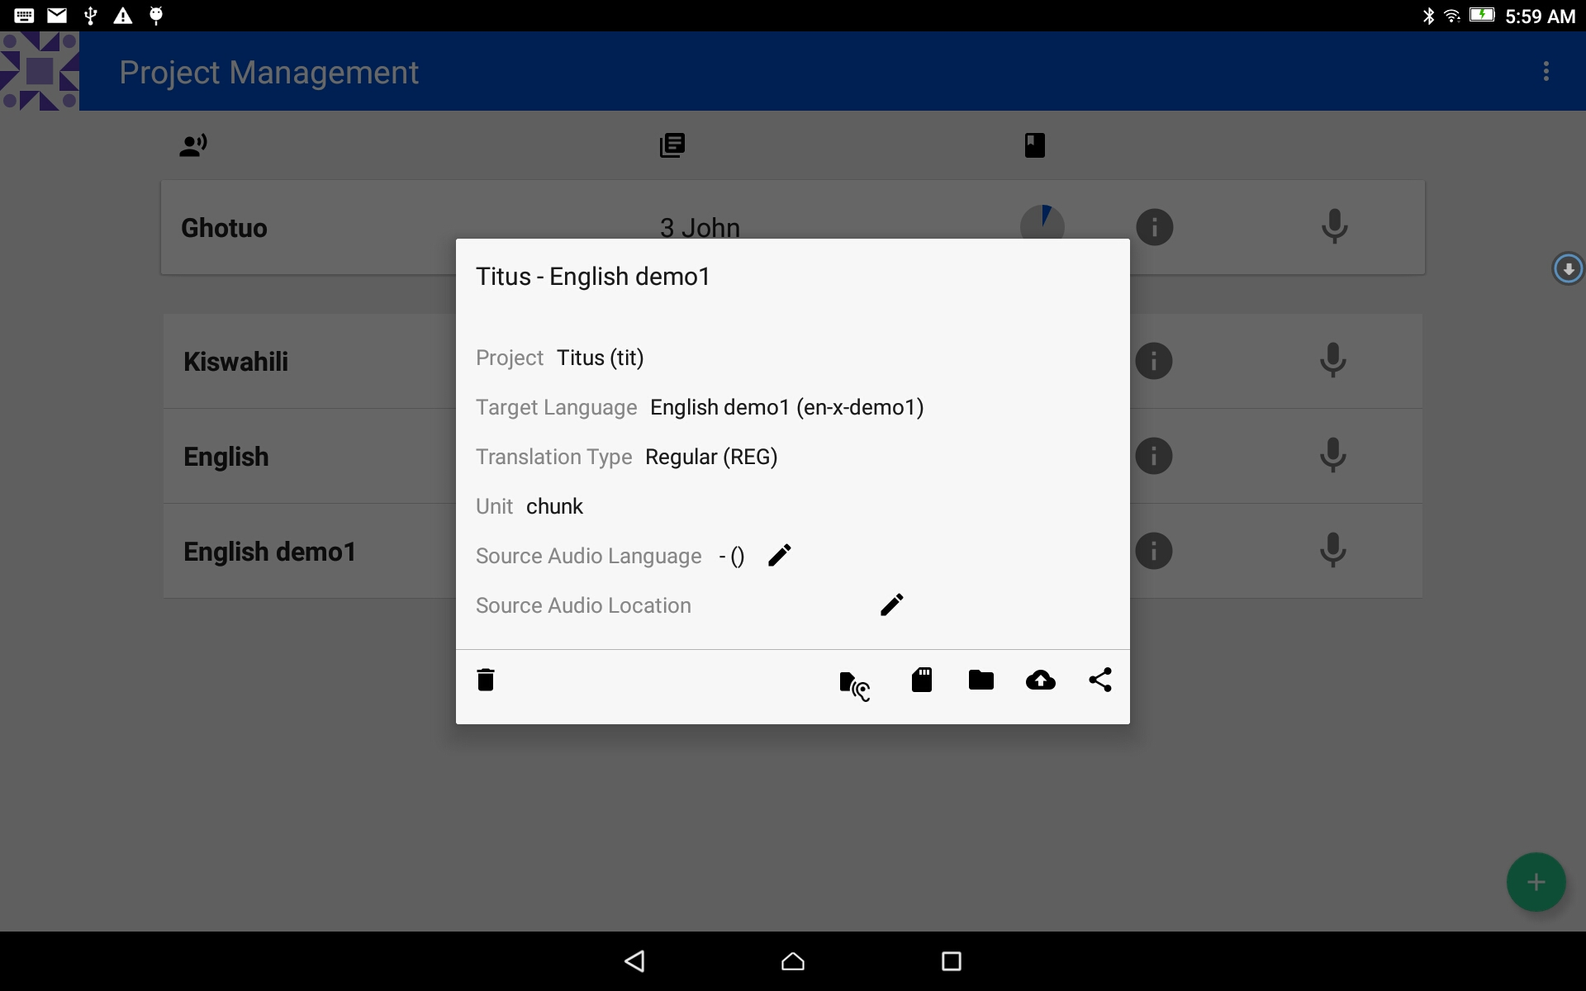
Enregistrement complet du chapitre Partager l'enregistrement du chapitre
La fenêtre Informations sur le projet s'ouvre.
Appuyez sur l'icône de la carte SD.

Slide 26
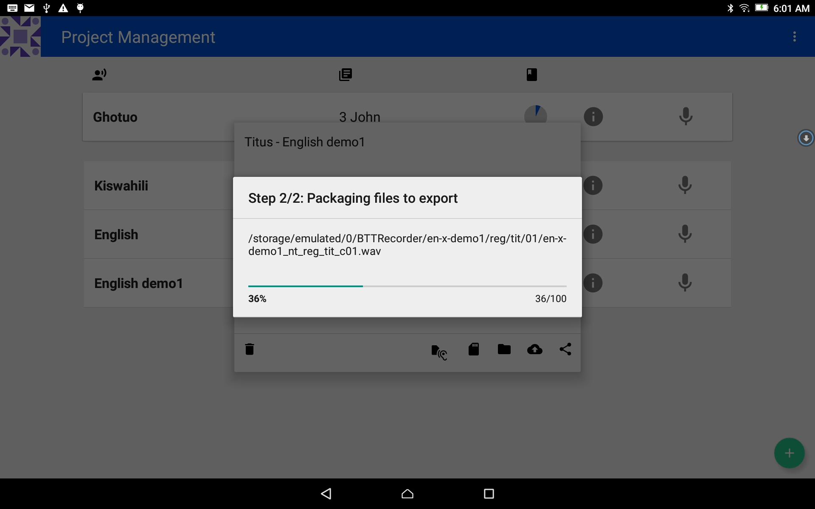
Enregistrement complet du chapitre Partager l'enregistrement du chapitre
Le processus d'emballage commence.
REMARQUE : ces fichiers de chapitre sont inclus. (_c01.wav)
La fenêtre de l'indicateur de processus se fermera une fois l'emballage terminé.

Slide 27
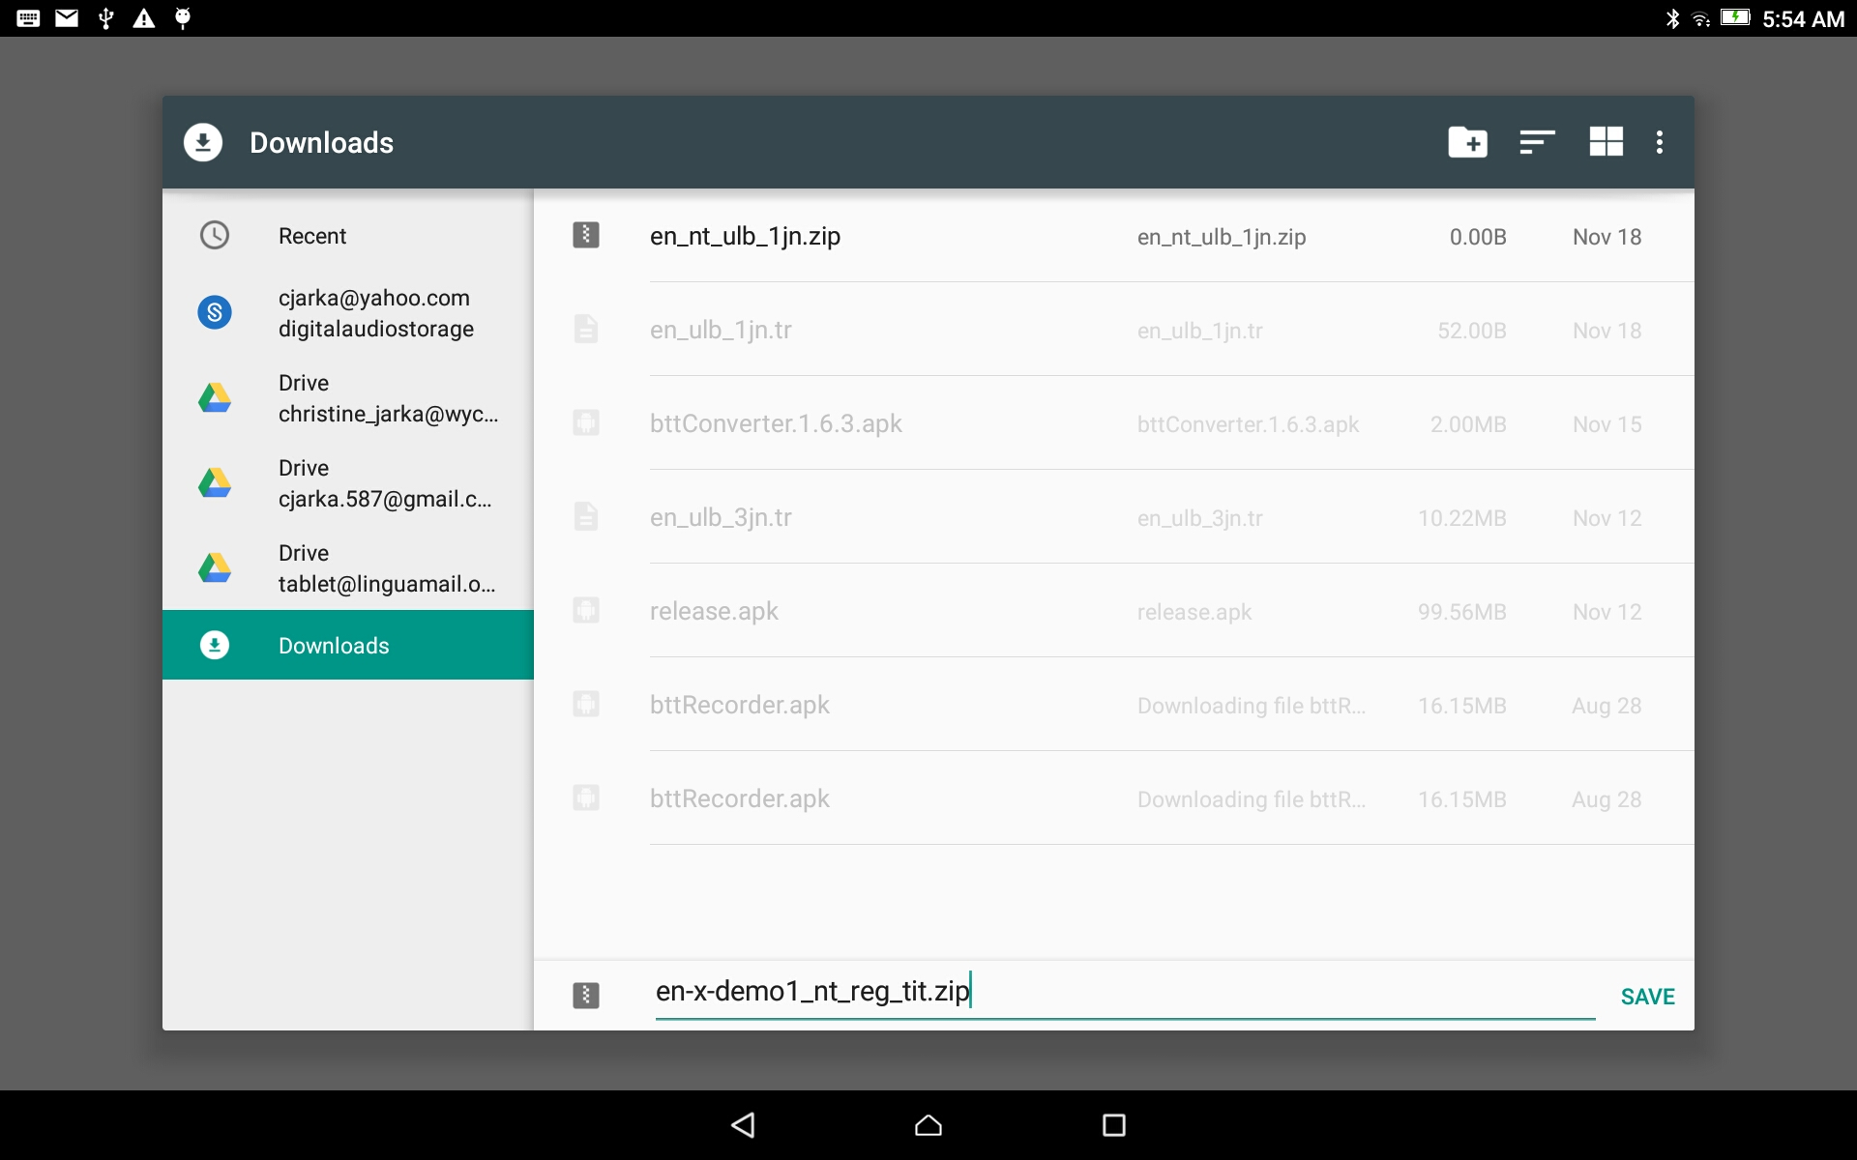
Enregistrement complet du chapitre Partager l'enregistrement du chapitre
Le fichier est enregistré dans le dossier Téléchargements.
Facultatif : Modifiez le nom du fichier.
Appuyez sur ENREGISTRER pour terminer le processus.

Slide 28
Enregistrement complet du chapitre Partager l'enregistrement du chapitre
L'enregistreur BTT revient à l'écran d'accueil de Gestion de projet.
Le projet est maintenant prêt à être partagé avec d’autres à l’aide du gestionnaire de fichiers de la tablette.

